Slide 1
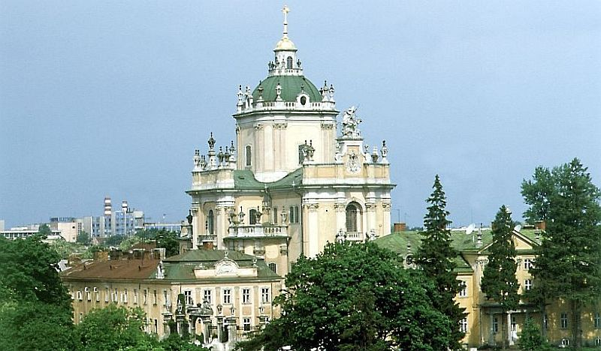
Собор Святого Юра
Собор Святого Юра

Slide 2
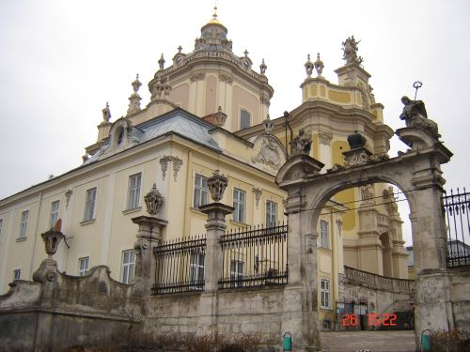
Собо́р Свято́го Ю́ра у Львові — греко-католицький собор Галицької митрополії, до 1817 при монастирі Чину св. Василія Великого,
Бароково-рококовий монументальний архітектурний ансамбль з виразними національними рисами (1744—1762). Вважається головною святинею українських греко-католиків. Розташований на Святоюріївській горі, за адресою: площа святого Юра № 5. Висота над рівнем моря — 321 метр.

Slide 3
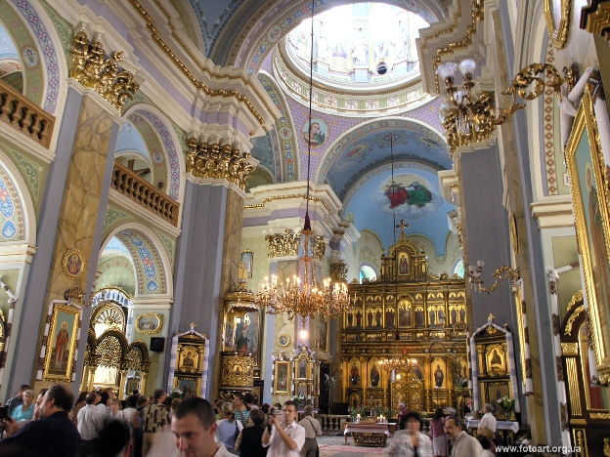
З 1998 року Собор разом із Ансамблем історичного центру Львова належить до Світової спадщини ЮНЕСКО. Власне собор є частиною комплексу: барокового собору (1745—1770) з дзвіницею (дзвін з 1341)На дзвіниці Собору святого Юра — найстаріший в Україні дзвін, вилитий, згідно з написом на ньому, рококової з класицистичними портиками митрополичої палати (1761—1762), будинків капітули, тераси з двораменними сходами, ажурної огорожі довкола соборового подвір'я з двома брамами в подвір'ї (1771) та мурів, що обводять капітульні будинки і владичий сад (1772).
Багатовікову архітектурну історію Святоюрського монастиря умовно можна поділити на два великі періоди відповідно до історії його головної споруди. Перший період, що тривав майже півтисячоліття — від початків чернечої оселі приблизно до середини XVIII ст., — завершився руйнацією старого храму. Другий період розпочався з будівництва нового собору, яке згодом стало новою точкою відліку в цілеспрямованому формуванні майбутнього ансамблю. Завершився він у XIX ст., коли з'явилася остання з існуючих нині будівель.

Slide 4
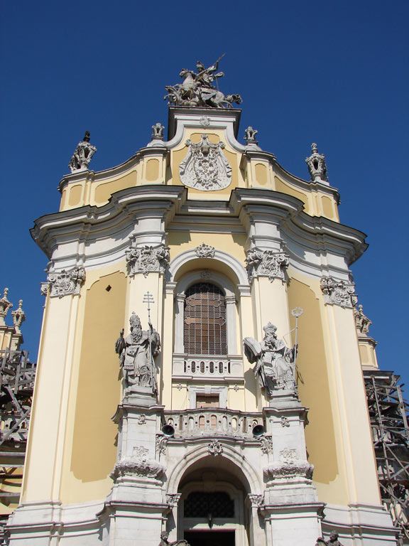
Собор Св. Юра закладений на грецькому хресті з чотирма каплицями між раменами хреста й мініатюрними банями під покрівлею, у центрі з великою банею на широкому барабані, що спирається на попружні арки. Угорі споруда охоплена карнизом. Численні пілястри, парні (на барабані) і подвоєні на стінах собору, увінчані кам'яними рококовими ліхтарями, надають будові стрункости. На фасаді обабіч головного входу статуї митрополитів Атанасія і Лева, над входом балкон, високе вікно, причілок з гербовим щитиком Шептицьких й аттікою, завершеною кінною статуєю св. Юрія-Змієборця роботи українського скульптора Йогана Пінзеля. Подвір'я перед катедрою замикають дві рококові брами, прикрашені алегоричними постатями, що символізують Віру й Надію та Церкву Риму і Церкву Греції.

Slide 5
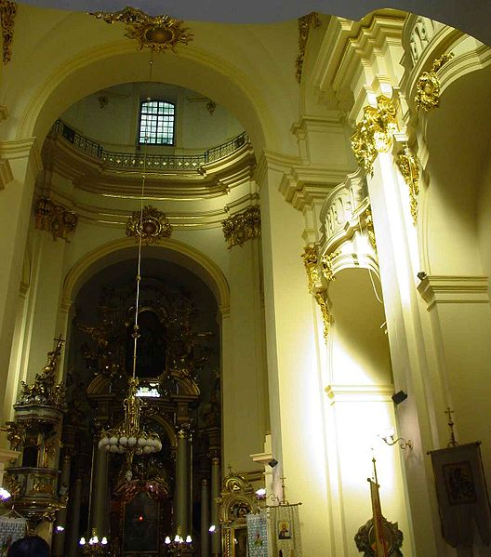
Інтер'єр собору розписував Фабянський , Радивилівський виконав велику композицію «Архиєрей» і «Появу апостолам», Смуглевич — завівтарну композицію «Проповідь Христа» і «Христос-Пантократор» у бані, Долинський — намісні ікони, овальні ікони пророків і 16 сцен празничків. Скульптурні обрамування двох вхідних воріт і оздоблення входів та численні ліхтарі належать М. Філевичу. М. Осінчук 1942 виконав загальну консервацію і розмалювання стін та відчищення образів. При будові комплексу працювали різні мистці в різних стилях: бароко, рококо, класицизм проте вони зуміли досягти органічної синтези барокової архітектури і скульптури, деталів химерної рококової орнаментики карнизів, аттік, капітелів, скульптур, ваз, сходів, портиків, підпорядковуючи всі складові елементи цілості на подобу образотворчої культури тогочасної Європи.

Slide 6
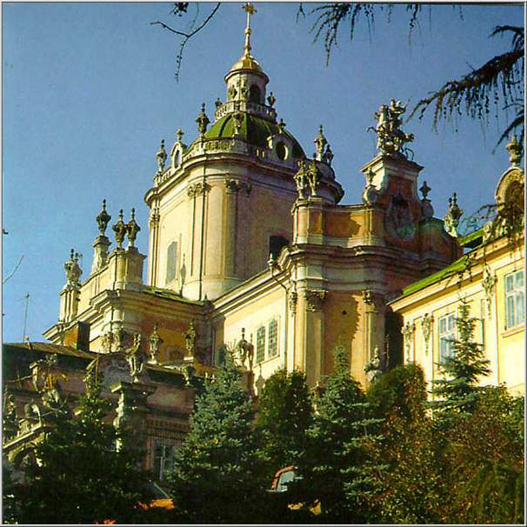
Мистецька спадщина
Ансамбль займає своєрідне місце в мистецькій культурі українських земель ще й через те, що він зберіг і нині переховує у своїх стінах немало визначних історичних та мистецьких пам'яток різного часу, зокрема таких, що належать до найважливіших для своєї епохи. Проте, в силу історичних обставин, більшість з них нині перебувають поза межами храму: у Національному музей ім. Андрея Шептицького, Центрального державного історичного архіву України у Львові та Львівській науковій бібліотеці ім. Василя Стефаника.

Slide 7
Після ув'язнення Української Греко-Католицької ієрархії з Митрополитом Йосифом Сліпим на чолі, собор передано православній архієпархії в юрисдикції московського патріархату.
Григор Лужницький у статті «Місто св. Юра»:
«Хто хоче пізнати правдивий Львів, той Львів, що завжди був український, що завжди боровся за приналежність до своєї рідної землі, той Львів, який ніколи не зневірювався — хай пізнає Львів св. Юра.Львів св. Юра був завжди той сам— Львів св. Юра був завжди той сам: свідомий своєї сили й величі, свідомий своїх завдань і післанництва, свідомий своєї мови до Бога й свого народу.»

